Slide 1
2.1.2 演绎推理
在日常生活和数学学习中,我们还经常以某些一般的判断为前提,得出一些个别的,具体的判断.例如:
1.所有的金属都能够导电,铀是金属,所以铀能够导电;
2.太阳系的行星都以椭圆形的轨道绕太阳运行，冥王星是太阳系的大行星，因此冥王星以椭圆形轨道绕太阳运行；
3.一切奇数都不能被2整除,(2¹⁰⁰+1)是奇数,所以(2¹⁰⁰+1)不能被2整除;
4.三角函数都是周期函数,tanα是三角函数,因此tanα是周期函数.
从一般性的原理出发,推出某个特殊情况下的结论,我们把这种推理称为演绎推理(demonstrative reasoning).简言之,演绎推理是由一般到特殊的推理.

Slide 2
“三段论”是演绎推理的一般模式,包括：
（1）大前提-----已知的一般性原理；
（2）小前提-----所研究的特殊情况；
（3）结论-----根据一般原理，对特殊情况做出的判断.
“三段论”可以表示为
大前提:M是P.
小前提:S是M.
结 论:S是P.

Slide 3
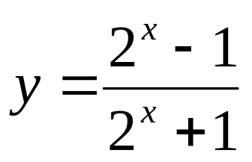
例题选讲
例1.求证函数 是奇函数,且
在定义上是增函数.
分析:证函数的奇偶性问题三段论中的大前提,小前提和结论分别是什么?增减性呢?
大前提:奇函数的定义
小前提:此函数满足奇函数的定义
结论:此函数是奇函数
在演绎推理中,只要前提和推理形式是正确的,结论必定是正确的.

Slide 4
所有边长相等的凸多边形是正多边形(大前提),而菱形是所有边长都相等的凸多边形(小前提),所以菱形是正多边形(结论).
(1)上面的推理形式正确吗?
(2)推理的结论正确吗?为什么?
(1)推理形式是正确的.
(2)结论是错误的,因为大前提是错误的.

Slide 5
想一想???
1.全等三角形面积相等
如果三角形ABC与三角形A₁B₁C₁相似,
那么三角形ABC与三角形A₁B₁C₁面积相等.
2.相似三角形面积相等
如果三角形ABC与三角形A₁B₁C₁相似,
那么三角形ABC与三角形A₁B₁C₁面积相等.

Slide 6



推 理
合情推理
（或然性推理）
演绎推理
（必然性推理）
归纳
(特殊到一般）
类比
（特殊到特殊）
三段论
（一般到特殊）

Slide 7
合情推理与演绎推理的区别与联系
区别:
1.从推理形式上看,归纳是由部分到整体,个别到一般的推理,类比是由特殊到特殊的推理;而演绎推理是由一般到特殊的推理.
2.从推理所得的结论来看,合情推理的结论不一定正确,有待进一步证明;演绎推理在前提和推理形式都正确的前提下,得到的结论一定正确.
联系:
从二者在认识事物的过程中所发挥的作用的角度考虑,它们是紧密联系,相辅相成的.合情推理的结论需要演绎推理的验证,而演绎推理的内容一般是通过合情推理获得的.
论证推理（即演绎推理）是可靠的，无疑的和终决的.合情推理是冒险的，有争议的和暂时的.它们相互之间并不矛盾，而是相互补充的.(波利亚)

Slide 8
一个对未来有理想有抱负的人,想做一个成功创新型人材的人都应该学习两种推理-----论证推理(演绎推理)和合情推理.
-------(改编波利亚)

Slide 9

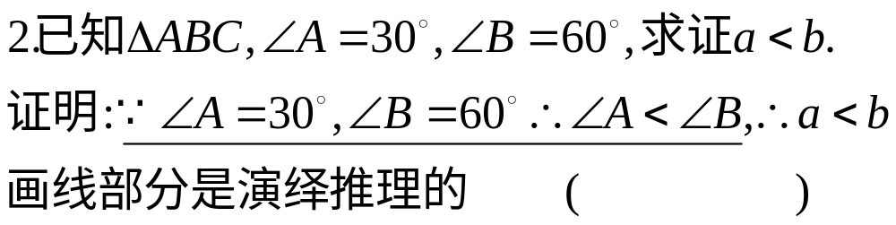
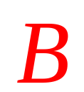
课堂练习
1. 下列表述正确的是 （ ）.
①归纳推理是由部分到整体的推理；②归纳推理是由一般到一般的推理；③演绎推理是由一般到特
殊的推理；④类比推理是由特殊到一般的推理；⑤类比推理是由特殊到特殊的推理.
A．①②③； B．②③④； C．②④⑤； D．①③⑤.
A.大前提 B.小前提 C. 结论 D.三段论

Slide 10
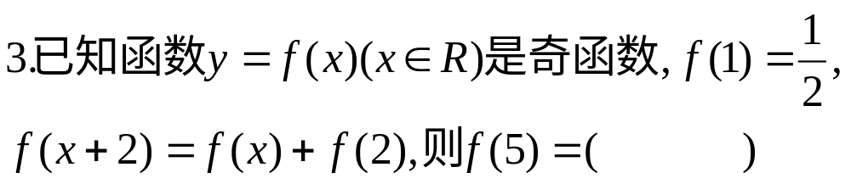

A. 0 B. 1 C. 5/2 D. 5
4. 用三段论证明：三角形内角和等于 180°.
大前提:平角等于180°
小前提:三角形三内角可转换成平角.
结论:三角形内角和等于 180°.

Slide 11
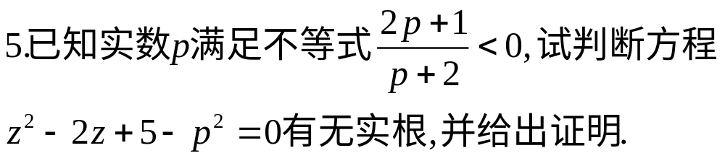
大前提,小前提,结论分别 是什么?
无实根

